Slide 1
数理・物理から見た 「少数性生物学」
第62回 物性若手夏の学校 グループセミナー
東京大学医学部医学科
西川 秀明

Slide 2

自己紹介と背景説明
西川 秀明（にしかわ ひであき）
東京大学医学部医学科（学部生）
趣味は初等幾何の問題作り、ボードゲーム、マンガ、アニメetc
鉄門アメフト部に所属（ポジションはRBとLB）
医学系研究科システムズ薬理学教室（上田泰己研）所属
マウス脳の透明化＋全脳解析技術(CUBIC)に参加 最近はあまり行ってませんが…
第3回「少数性生物学トレーニングコース」に参加
現在はシグナル伝達系での情報熱力学・非線形力学系
に興味があり、別の研究室に異動予定
なので、まだ研究成果は特にありませんが、やりたい研究の方向性として
理論生物学における「分野の地図」を紹介していきたいと思います
すみません
ボス…

Slide 3
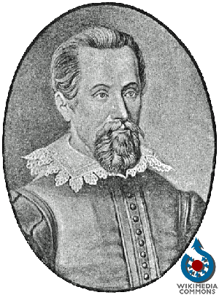
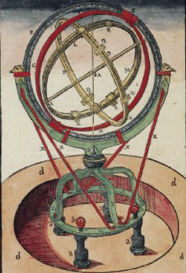
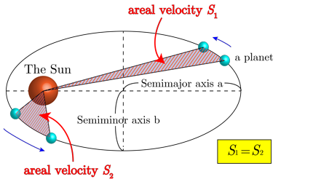
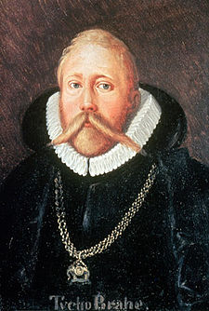
「生物学」に果たして 「理論」はあるのか？？
実験（観測・測定）
惑星の位置の観測
理論（法則・モデル）
ケプラーの法則
ブラーエのデータを基に数理モデルを構築
距離の逆2乗則→Newtonの万有引力へ
Tycho Brahe
(1546-1601)
Johannes Kepler
(1571-1630)

Slide 4
「生物学」に果たして 「理論」はあるのか？？
そもそも、「生物」「生命」とは？
→ 一般的な定義は
①自己複製能力
②代謝（エネルギー変換）能力
③自己と外界の明確な区別：「細胞膜」の存在
④恒常性（ホメオスタシス）の維持：外界の変化に対する適応
→ 高い安定性（頑健性）と“いい感じ”の可塑性（適応性）を両立
多数の要素が有機的に相互作用しながら様々な階層を作り出している
遺伝子・タンパク質⇔細胞⇔組織⇔器官⇔個体⇔個体群⇔生態系
今回はこのあたりに着目していきましょう！
Notes:
ウイルスが生物かどうか、みたいな話は置いておきましょう

Slide 5
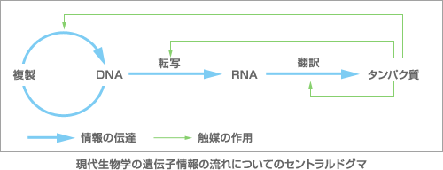
「生物学」に果たして 「理論」はあるのか？？
「分子生物学」のアプローチ
→分子レベルでの実体的な把握に立脚
セントラル・ドグマの確定
遺伝子組み換え技術によって
DNA-mRNA-タンパク質の対応→機能を個別に同定
→様々な生物種で全ゲノム配列の特定が進む
→しかし「タンパク質がいつどれくらい作られ、どこで何をしているか」は不明
ゲノム・トランスクリプト―ム・プロテオーム（-ome：-の総体）
網羅的だが「定量的でない」大量のデータ → ただの博物学となりつつある
→学問としての「背骨」をどこに求めるか？
Notes:
次世代シークエンサーでのDNA解析
コードする文法はよく分からない

Slide 6
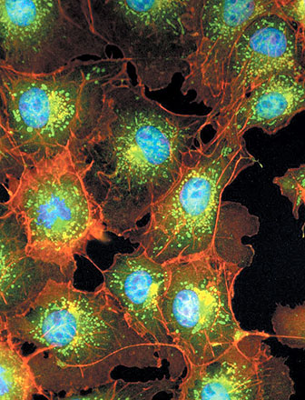
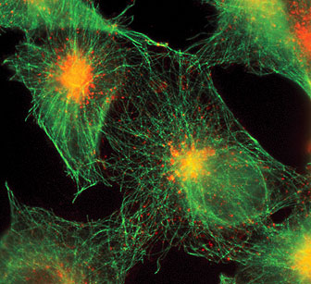
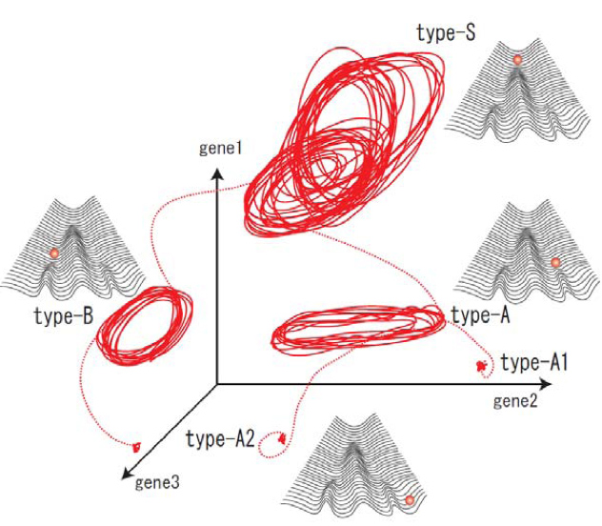
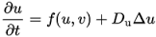
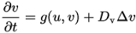
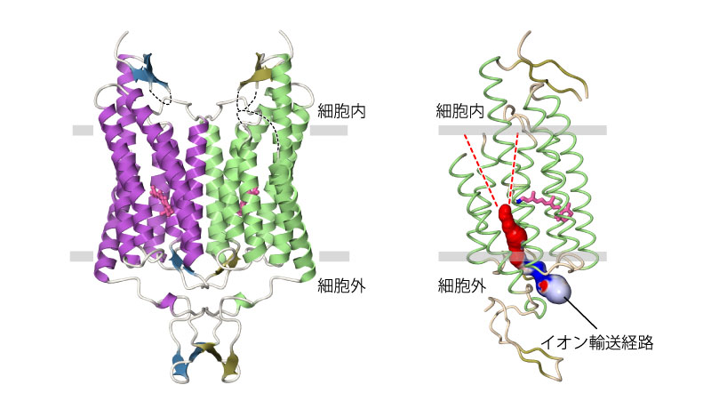
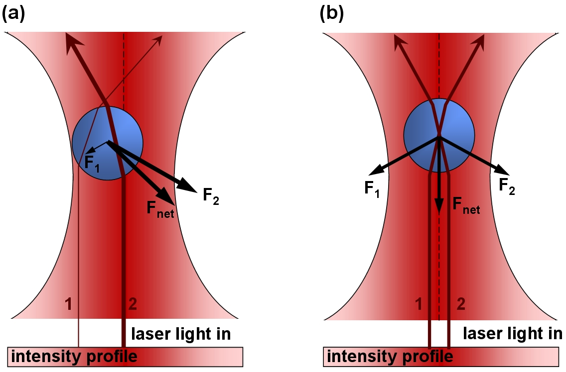
「分子生物学」から「定量生物学」へ
定量生物学
各階層でのシステムの時空間情報を網羅的かつ「より定量的に」解析
定量計測
理論生物学
網羅的かつ定量的に得られたデータを基にモデル化・シミュレーション
物理・数理・計算機
ダイナミクスの予測
再構成
細胞の操作→計測
合成生物学
構成的に理論的予測を検証細胞操作技術の開発

Slide 7
「分子生物学」から「定量生物学」へ
定量生物学
各階層でのシステムの時空間情報を網羅的かつ「より定量的に」解析
定量計測
理論生物学
網羅的かつ定量的に得られたデータを基にモデル化・シミュレーション
物理・数理・計算機
ダイナミクスの予測
再構成
細胞の操作→計測
合成生物学
構成的に理論的予測を検証細胞操作技術の開発

Slide 8
では、どうやって「モデル化」するか？
モデル化（粗視化）においては
「考慮するもの」と「捨てるべきもの」がある
→まずは何を考慮するか？
→それをどう表現するか？ Ex)微分方程式・アルゴリズム・ネットワーク
たとえば…
生物の活動は化学反応が基盤にある
反応系・反応拡散系としての微分方程式によるモデル化

Slide 9
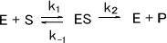
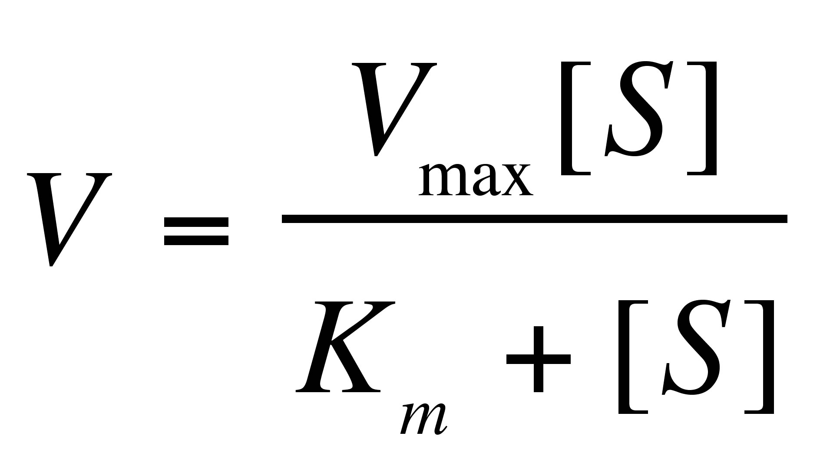
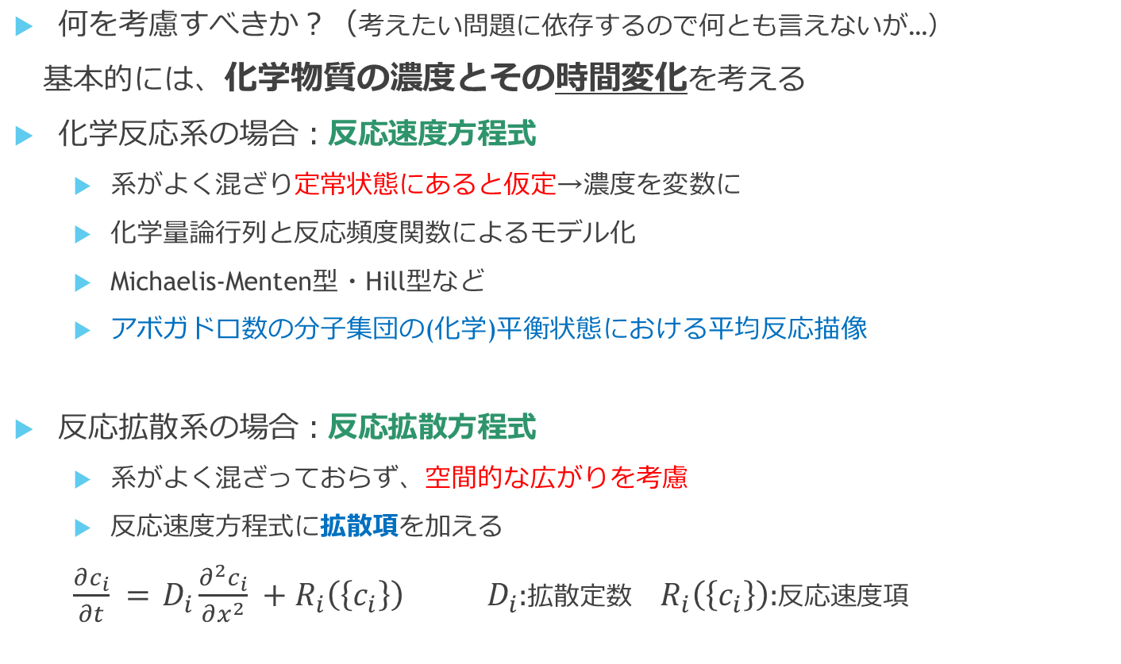
反応系・反応拡散系としてのモデル化
何を考慮すべきか？（考えたい問題に依存するので何とも言えないが…）
基本的には、化学物質の濃度とその時間変化を考える
化学反応系の場合：反応速度方程式
系がよく混ざり定常状態にあると仮定→濃度を変数に
化学量論行列と反応頻度関数によるモデル化
Michaelis-Menten型・Hill型など
アボガドロ数の分子集団の(化学)平衡状態における平均反応描像
反応拡散系の場合：反応拡散方程式
系がよく混ざっておらず、空間的な広がりを考慮
反応速度方程式に拡散項を加える
$\frac{∂c_{i}}{∂t} ={ D}_{i}\frac{∂^{2}c_{i}}{∂x^{2}} +R_{i}\left(\left\{c_{i}\right\}\right)$ ${ D}_{i}:$拡散定数 $R_{i}\left(\left\{c_{i}\right\}\right):$反応速度項
微分方程式 or 差分方程式
（単位時間あたりの生成量－分解量）
拡散項
Notes:
Turing Patternならもっと抽象的なのでもモデル化する

Slide 10
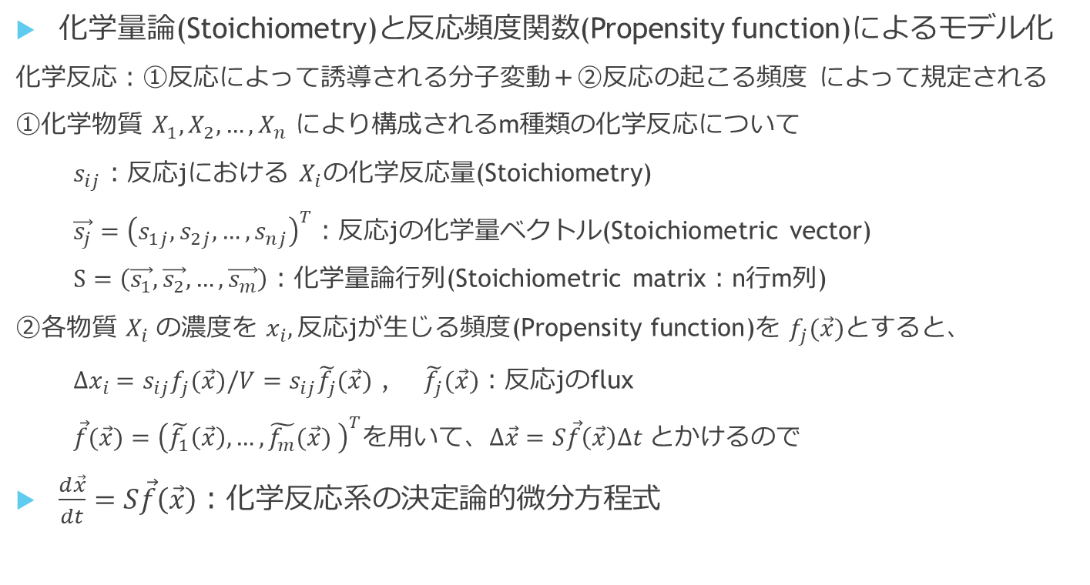
化学反応系の決定論的モデリング
化学量論(Stoichiometry)と反応頻度関数(Propensity function)によるモデル化
化学反応：①反応によって誘導される分子変動＋②反応の起こる頻度 によって規定される
①化学物質 $X_{1},X_{2},…,X_{n}$ により構成されるm種類の化学反応について
$s_{ij}$：反応jにおける $X_{i}$の化学反応量(Stoichiometry)
$\vec{s_{j}}={\left(s_{1j},s_{2j},…,s_{nj}\right)}^{T}$：反応jの化学量ベクトル(Stoichiometric vector)
$S=\left(\vec{s_{1}},\vec{s_{2}},…,\vec{s_{m}}\right)$：化学量論行列(Stoichiometric matrix：n行m列)
②$各$物質 $X_{i} の$濃度を $x_{i},\text{反応}\text{j}\text{が生じる頻度}\text{(}\text{Propensity} \text{function}\text{)}\text{を }f_{j}(\vec{x})$とすると、
${∆x}_{i} =s_{ij}f_{j}(\vec{x})/V$ $=s_{ij}\tilde{f_{j}}(\vec{x})$ , $\tilde{f_{j}}(\vec{x})$：反応jのflux
$\vec{f}(\vec{x})={\left(\tilde{f_{1}}\left(\vec{x}\right),…,\tilde{f_{m}}(\vec{x}) \right)}^{T}$を用いて、$∆\vec{x}=S\vec{f}\left(\vec{x}\right)∆t$とかけるので
$\frac{d\vec{x}}{dt}=S\vec{f}\left(\vec{x}\right)$：化学反応系の決定論的微分方程式

Slide 11
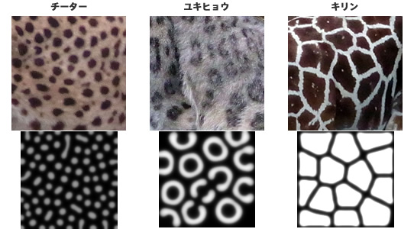
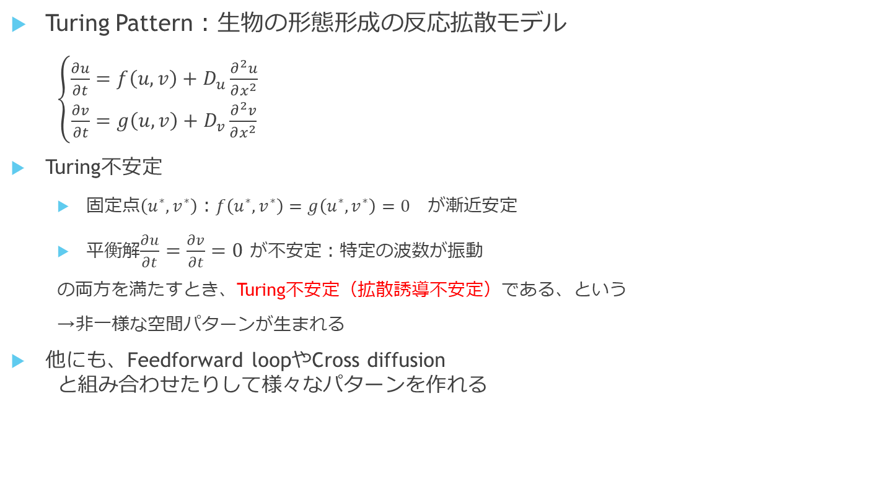
反応拡散系による形態形成のモデリング
Turing Pattern：生物の形態形成の反応拡散モデル
$\left\{\begin{aligned}\frac{∂u}{∂t}=f\left(u,v\right)+D_{u}\frac{∂^{2}u}{∂x^{2}} \\ \frac{∂v}{∂t}=g\left(u,v\right)+D_{v}\frac{∂^{2}v}{∂x^{2}}\end{aligned}\right.$
Turing不安定
固定点$\left(u^{∗},v^{∗}\right)：f\left(u^{∗},v^{∗}\right)=g\left(u^{∗},v^{∗}\right)=0$が漸近安定
平衡解$\frac{∂u}{∂t}=\frac{∂v}{∂t}=0$ が不安定：特定の波数が振動
の両方を満たすとき、Turing不安定（拡散誘導不安定）である、という
→非一様な空間パターンが生まれる
他にも、Feedforward loopやCross diffusion と組み合わせたりして様々なパターンを作れる
u
v
揺らぎが成長
速い拡散：先回りして揺らぎを抑制
谷ができる：
非一様パターン
一様状態がある波長の
ゆらぎに対して不安定

Slide 12
反応系・反応拡散系のモデルで「捨てた」もの
反応系・反応拡散系：「濃度」を変数にした決定論的な偏微分方程式
前提として、
反応分子は
記憶しない（内部状態・履歴を持たない）
一回の反応が瞬時に完結する。あとに影響が残らない
十分小さい（質点とみなせる／排除体積がない）
一様な溶媒中であればFickの通常拡散とみなせる。
数が十分多い（統計的な揺らぎ＝分散を無視できる）
量・濃度を連続的な変数で表現できる。
反応場は
十分均一である（一様な溶媒である）
反応分子が質点であればFickの通常拡散とみなせる。
この前提は細胞内でも成り立つのか？
これより以下のスライドは
冨樫祐一「一分子粒度の反応拡散シミュレーション」
＠第3回少数性生物学トレーニングコース
小林徹也「確率的細胞現象の数理 0.1.0」
を大いに参考にしています

Slide 13
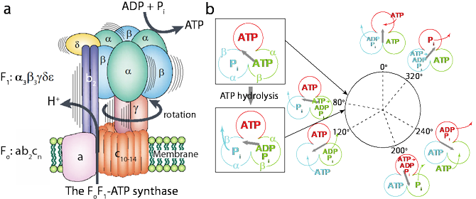
前提① 「細胞中の分子は状態を記憶しない」？
細胞中に存在する機能的な「分子機械」
ex) 酵素、膜状受容体、分子モーター（F1-ATPase、キネシン、ダイニン）
分子の動きと分子の機能は密接に関係
反応には分子の立体構造の大きな変化を伴うことも
→瞬時には完結しない
→立体構造の変化＝状態の変化
として一定の間記憶される
分子自体がゆらぐ「柔らかい」機械
→構造としての内的なゆらぎを
どう制御しているのか？
Notes:
Thermal FluctuationとNumber Fluctuation

Slide 14
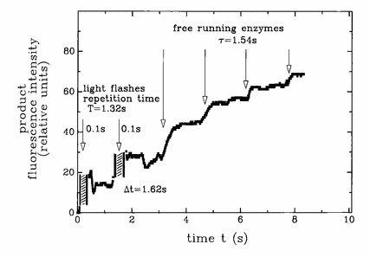
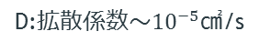
前提① 「細胞中の分子は状態を記憶しない」？
酵素反応サイクルの時間スケール
ex) シトクロムP-450依存 mono-oxygenase
光で同期後、しばらくフィードバックなしで同期して反応
→酵素の持つ周期(Turnover time) が1.54sec
光で同期
長すぎ‼
生成物の量
典型的なタイムスケール (通常拡散の前提で)
Mixing time～1ms (～L/D)
Transit time～1s (～L/DRN)
Slaving the cytochrome P-450 dependent monooxygenase system by periodically applied light pulses.
H. Gruler, D. Müller-Enoch, Eur. Biophys. J. 19, 217 (1991)
L:細胞の大きさ～1μm
D:拡散係数～${10}^{−5}$㎠/s
N:目標分子の数～1
R:目標分子の大きさ～1nm
Notes:
Transit time：2つの分子が出会うまでの時間
通常拡散では酵素の反応が進んでいる間に混合等の効果が全て終わってしまう

Slide 15
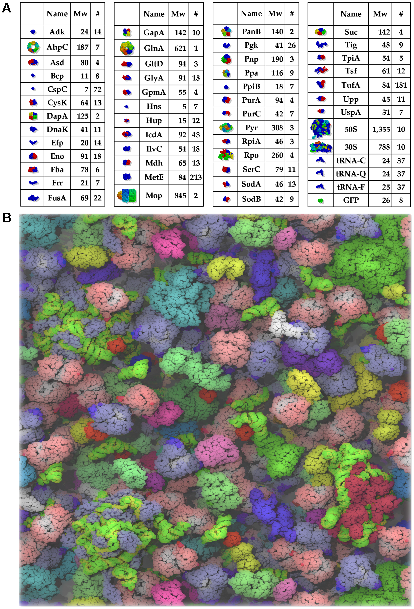
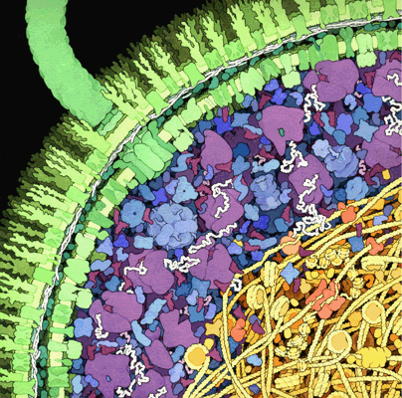
前提② 「細胞中の分子は十分小さい」？
Molecular Crowding（分子混雑）
細胞内はタンパク質・核酸など高分子で非常に混雑
満員電車の中で反応してるようなもの
質点と見なすのは流石に無理
細胞骨格や膜構造も存在
Goodsellによる
E coli.内の細胞のイラスト
S. R. McGuffee and A. H. Elcock,
PLoS Comput. Biol. 6, e1000694 (2010).
Notes:
Bacterial cytoplasm model

Slide 16
前提③ 「細胞中の分子数は十分多い」？
細胞の大きさ
真核細胞：長軸～10μm→体積は1pL程度
原核細胞・細胞小器官：長軸～1μm→体積は1fL程度
1μMの濃度を持つ分子は原核細胞中に600個程度しかない
タンパク質
分子量～10000（4000～数百万まで様々）
成分の種類も非常に多い→少量しかない成分も
濃度は1mM～1nMの幅：μM～nMのオーダー
分子量10000×10000種×1μM=100g/L
Notes:
M=mol/L

Slide 17
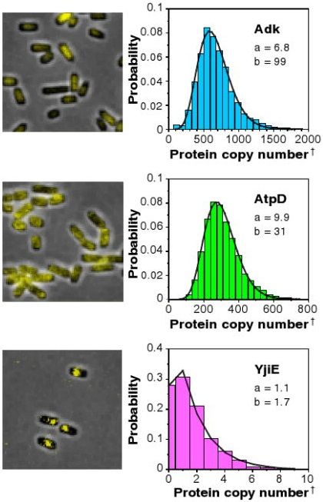
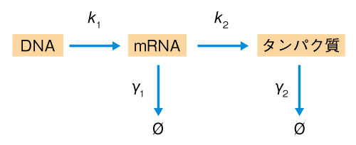
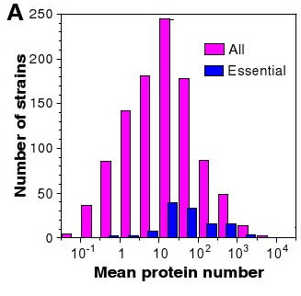
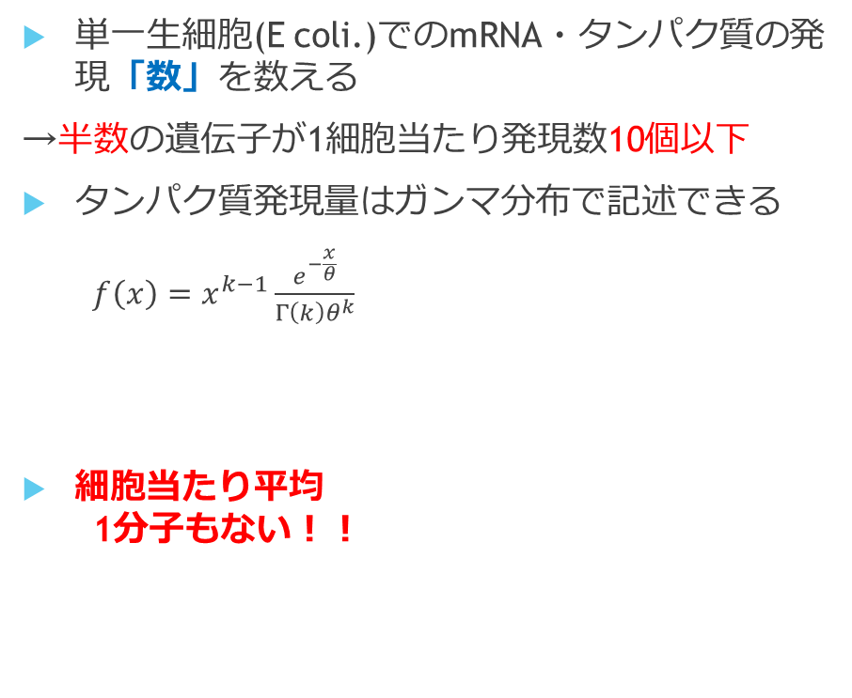
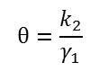
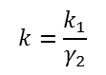
前提③ 「細胞中の分子数は十分多い」？
単一生細胞(E coli.)でのmRNA・タンパク質の発現「数」を数える
→半数の遺伝子が1細胞当たり発現数10個以下
タンパク質発現量はガンマ分布で記述できる
$f\left(x\right)=x^{k−1}\frac{e^{−\frac{x}{θ}}}{Γ\left(k\right)θ^{k}}$
細胞当たり平均 1分子もない！！
$$k=\frac{k_{1}}{γ_{2}}$$
$$θ=\frac{k_{2}}{γ_{1}}$$
Quantifying E. coli proteome and transcriptome
with single-molecule sensitivity in single cells.
Taniguchi et al., Science 329, 533 (2010).
Notes:
10個以下の中には実際に機能しているものも
2割ほどのタンパク質は存在すらしていない

Slide 18
反応拡散モデルでは記述できないもの
細胞の内部環境で
分子の状態記憶・ダイナミクス
分子の大きさ・排除体積(Molecular Crowding)
分子の少数性(Noise/Discreteness)
反応場の不均一性・局所性
が無視できないような事象
これらの事象をどうやって定量的に観測し、モデリングしていくか？？

Slide 19
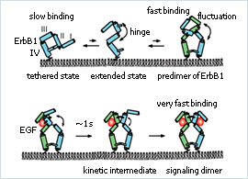
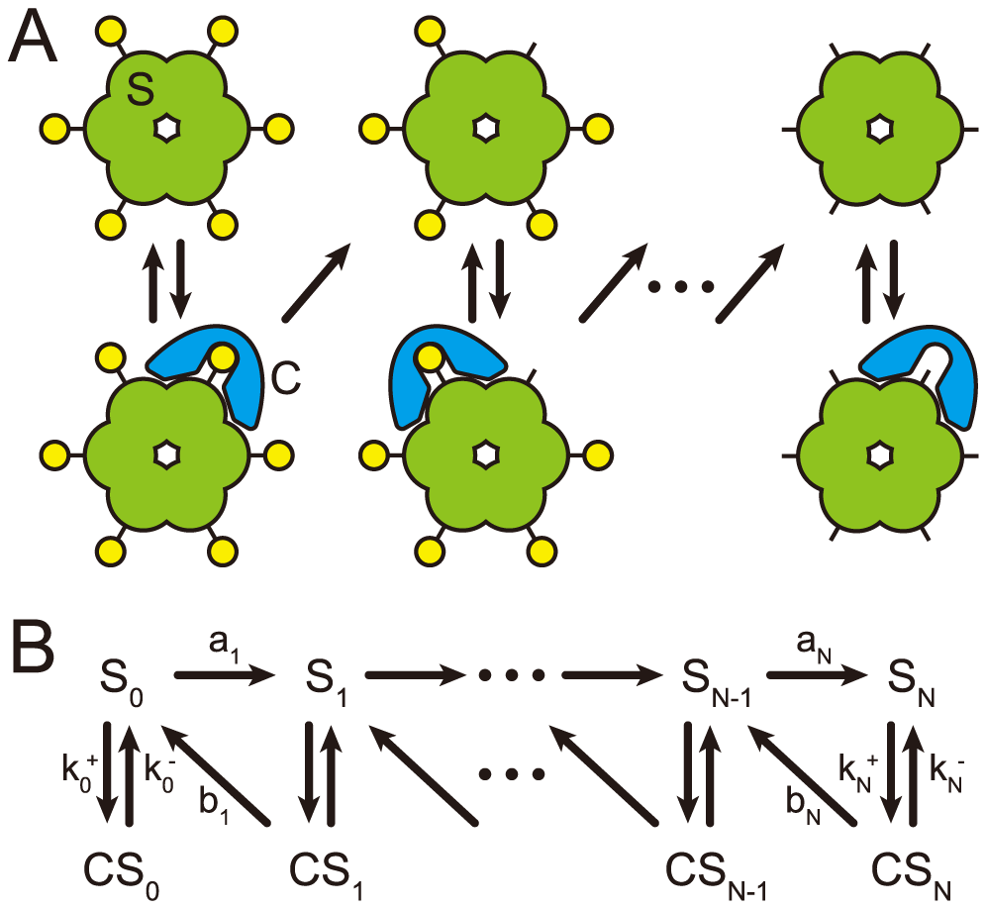
①分子の状態記憶・ダイナミクス
分子の内部状態をどうやって長時間記憶しているか？
立体構造の変化
Ex) EGFとEGFR(ErbB1)の結合解離反応＠細胞膜上
EGFの刺激で3倍量のEGFRが活性化＝シグナルの増幅
EGFRは二量体を形成
二量体を形成したEGFRがEGF分子と結合すると もう片方の空のEGFRのaffinityも上昇する
→低濃度のEGFでも高感度の応答が可能に
EGFがEGFR二量体の「状態の制御子」の役割を果たす
EGFRの状態の比率を制御することで、結合解離に伴う熱揺らぎを制御している
「少数性」による状態の維持も
少量の酵素を多数の反応で取り合うと 反応の進行が遅れ、緩和が対数的に遅くなる
理研・佐甲細胞情報研究室のHPより
Kinetic Memory Based on
the Enzyme-Limited Competition
Hatakeyama, Kaneko,.
PLOS Comp. Biol. 10 (2014) e1003784
Notes:
数万ある細胞膜上EGFRの1-2%が特にEGFへの結合速度が大きいこと、
EGF 1分子が結合したEGFR 2量体がより結合速度の大きい中間体へ変化し、
ごく低濃度のEGF存在下でも2量体の形成反応が加速されて高感度な細胞応答を実現していることを示した。
とはいえ、分子の内部状態の変化等は現象論的なアプローチでしか議論できない気もする

Slide 20
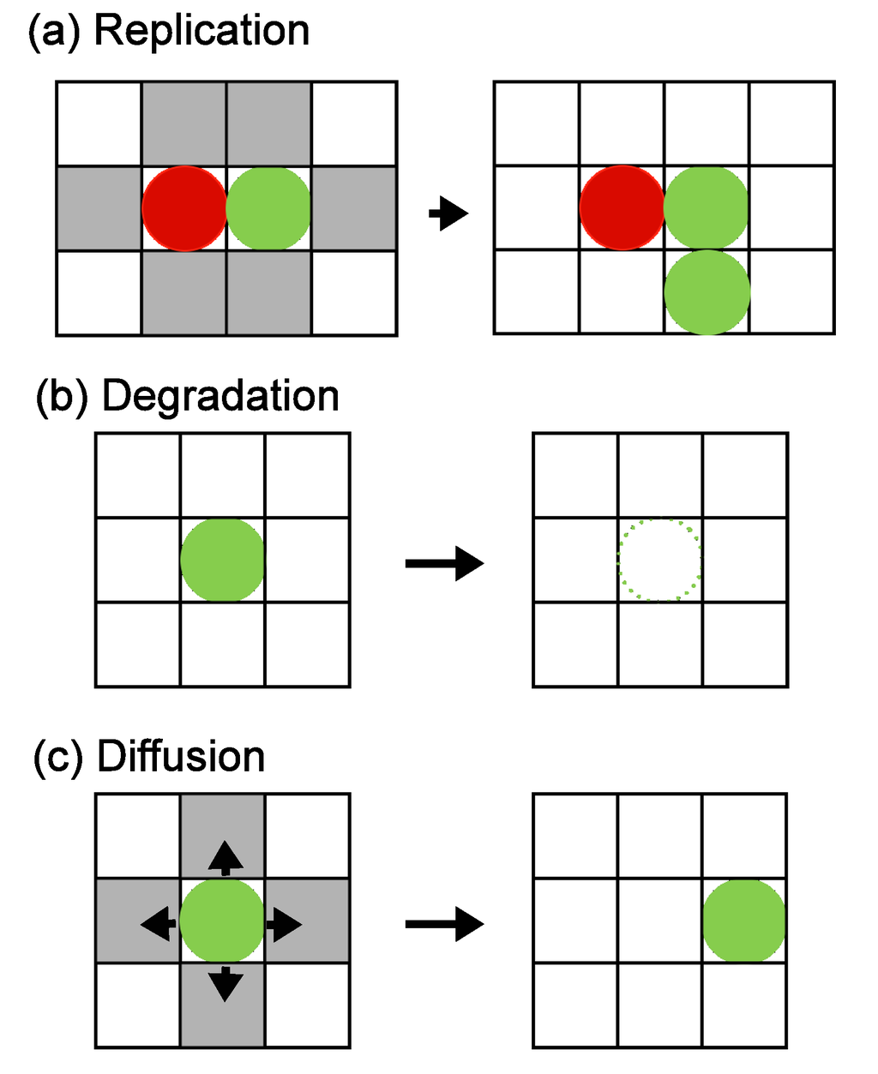
②Molecular Crowding（分子混雑）
細胞内には細胞骨格・核・小胞など様々なスケールの細胞内小器官
→In vitro(試験管内)のような均一な空間ではない（前提④）
→微小管を用いた細胞内輸送等も考慮すべき（？）
Molecular Crowding
：高密度の分子や構造体による混み合い
排除体積効果によって分子の移動が制限
分子間の接触により相互作用が起こりやすくなることも
→適度な体積分率では反応が効率的に
狭い閉鎖空間でタンパク質のフォールディング促進 cf) シャペロン
→分子の自発的な凝集、自己組織化も
理論的にどう記述するか？
細胞の奥深くは難しいが、細胞表面付近なら観測できる…？
Cellular automaton, cell-based model？（survey中です）
Compartmentalization and Cell Division through
Molecular Discreteness and Crowding in a Catalytic Reaction Network
Kamimura, Kaneko., Life 2014, 4, 586-597
Notes:
GimRETはどうなんでしょう？

Slide 21
③分子の少数性(Noise/Discreteness)
少数性(Noise/Fluctuation)
細胞環境のような微小なサイズ空間では、分子の個数が100個程度のオーダーしかない
平均に対する変動の割合が大きい：単位時間あたりの反応回数がばらつく
→反応における揺らぎをどうやって制御しているのか？
生化学反応の非線形な特性と確率的な揺らぎが相互作用する
→平均値自体や振動現象の平均周期が変化したりと様々な非自明な現象が生じうる
Ex) ノイズ励起現象：Noise-induced transition/chaos/order
離散性(Discreteness)
細胞内の機能にはさらに少数(～10個)の要素分子で担われているものが存在
パラメーターとして「濃度」を定義できないほど少数 (DNA, 転写因子など)
→連続的な濃度ではなく、「有るか無いか」という離散性(Discreteness)がキーになる

Slide 22
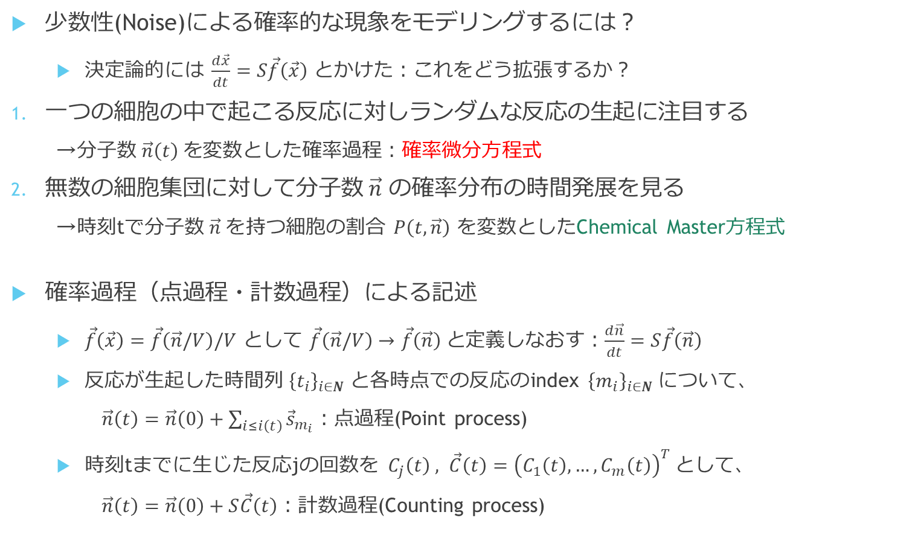
③分子の少数性(Noise/Discreteness)
少数性(Noise)による確率的な現象をモデリングするには？
決定論的には $\frac{d\vec{x}}{dt}=S\vec{f}\left(\vec{x}\right)$ とかけた：これをどう拡張するか？
一つの細胞の中で起こる反応に対しランダムな反応の生起に注目する
→分子数$\vec{n}\left(t\right) を$変数とした確率過程：確率微分方程式
無数の細胞集団に対して分子数 $\vec{n}$ の確率分布の時間発展を見る
→時刻tで$分子数 \vec{n} を$持つ細胞の割合 $P\left(t,\vec{n}\right)$ を変数としたChemical Master方程式
確率過程（点過程・計数過程）による記述
$\vec{f}\left(\vec{x}\right)=\vec{f}\left(\vec{n}/V\right)/V$ として $\vec{f}\left(\vec{n}/V\right)→\vec{f}\left(\vec{n}\right) と$定義しなおす：$\frac{d\vec{n}}{dt}=S\vec{f}\left(\vec{n}\right)$
反応が生起した時間列${\left\{t_{i}\right\}}_{i∈N} と$各時点での反応のindex ${\left\{m_{i}\right\}}_{i∈N}$について、
$\vec{n}\left(t\right)=\vec{n}\left(0\right)+\sum_{i≤i\left(t\right)}{{\vec{s}}_{m_{i}}}$：点過程(Point process)
時刻tまでに生じた反応jの回数を $C_{j}\left(t\right) , \vec{C}\left(t\right)={\left(C_{1}\left(t\right), …,C_{m}\left(t\right)\right)}^{T}$として、
$\vec{n}\left(t\right)=\vec{n}\left(0\right)+S\vec{C}\left(t\right)$：計数過程(Counting process)

Slide 23
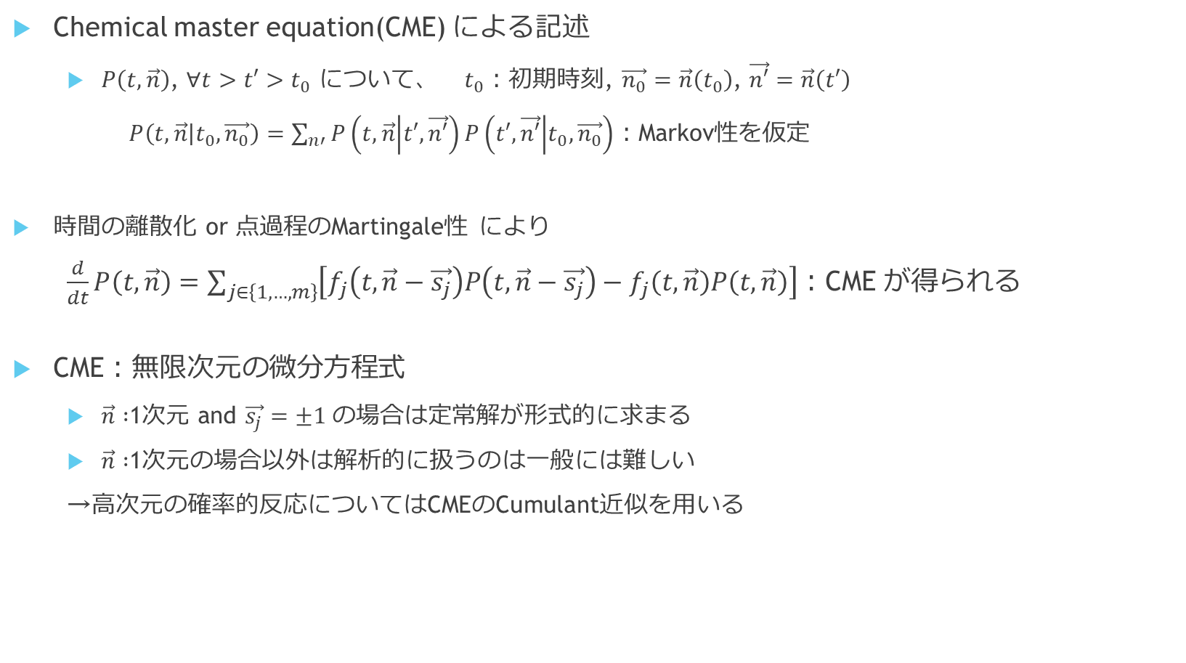
③分子の少数性(Noise/Discreteness)
Chemical master equation(CME) による記述
$P\left(t,\vec{n}\right)$, $∀t>t′>t_{0}$ について、 $t_{0}$：初期時刻, $\vec{n_{0}}=\vec{n}\left(t_{0}\right)$, $\vec{n′}=\vec{n}\left(t′\right)$
$P\left(t,\vec{n} | t_{0},\vec{n_{0}}\right)=\sum_{n′}{P\left(t,\vec{n} | t′,\vec{n′}\right)P\left(t′,\vec{n′} | t_{0},\vec{n_{0}}\right)}$：Markov性を仮定
時間の離散化 or 点過程のMartingale性 により
$\frac{d}{dt}P\left(t,\vec{n}\right)=\sum_{j∈\left\{1,…,m\right\}}{\left[f_{j}\left(t,\vec{n}−\vec{s_{j}}\right)P\left(t,\vec{n}−\vec{s_{j}}\right)−f_{j}\left(t,\vec{n}\right)P\left(t,\vec{n}\right)\right]}$：CME が得られる
CME：無限次元の微分方程式
$\vec{n} :$1次元 and $\vec{s_{j}}=±1$の場合は定常解が形式的に求まる
$\vec{n} :$1次元の場合以外は解析的に扱うのは一般には難しい
→高次元の確率的反応についてはCMEのCumulant近似を用いる
（積分形Chapman-Kolmogorov方程式）

Slide 24
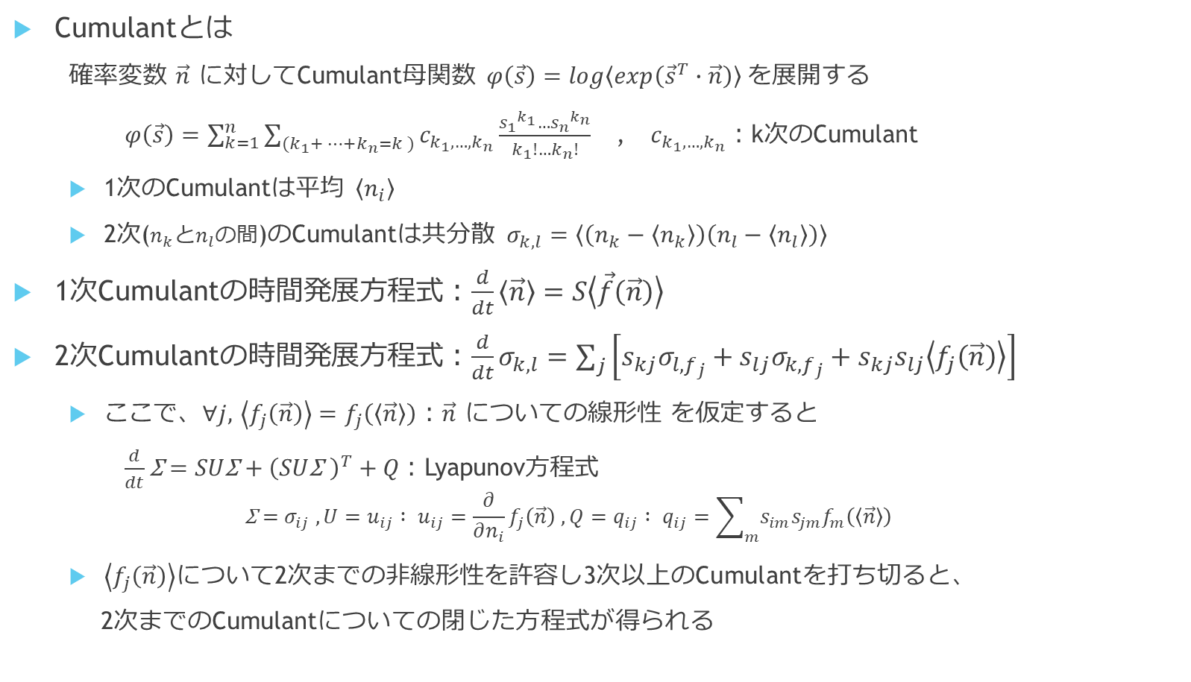
③分子の少数性(Noise/Discreteness)
Cumulantとは
確率変数 $\vec{n}$ に対してCumulant母関数 $φ\left(\vec{s}\right)=log\left\langle exp\left({\vec{s}}^{T}∙\vec{n}\right)\right\rangle を$展開する
$φ\left(\vec{s}\right)=\sum_{k=1}^{n}{\sum_{{(k}_{1}+…+k_{n}=k )}{c_{k_{1},…,k_{n}}\frac{{s_{1}}^{k_{1}}…{s_{n}}^{k_{n}}}{k_{1}!…k_{n}!}}}$ , $c_{k_{1},…,k_{n}}$：k次のCumulant
1次のCumulantは平均 $\left\langle n_{i}\right\rangle$
2次($n_{k}とn_{l}の間$)のCumulantは共分散 $σ_{k,l}=\left\langle \left(n_{k}−\left\langle n_{k}\right\rangle \right)\left(n_{l}−\left\langle n_{l}\right\rangle \right)\right\rangle$
1次Cumulantの時間発展方程式：$\frac{d}{dt}\left\langle \vec{n}\right\rangle =S\left\langle \vec{f}\left(\vec{n}\right)\right\rangle$
2次Cumulantの時間発展方程式：$\frac{d}{dt}σ_{k,l}=\sum_{j}{\left[s_{kj}σ_{l,f_{j}}+s_{lj}σ_{k,f_{j}}+s_{kj}s_{lj}\left\langle f_{j}\left(\vec{n}\right)\right\rangle \right]}$
ここで、$∀j,$ $\left\langle f_{j}\left(\vec{n}\right)\right\rangle =f_{j}\left(\left\langle \vec{n}\right\rangle \right)：\vec{n}$ についての線形性 を仮定すると
$\frac{d}{dt}\text{Σ}=SU\text{Σ}+{\left(SU\text{Σ} \right)}^{T}+Q：$Lyapunov方程式
$$\text{Σ}=σ_{ij} , U=u_{ij} : u_{ij}=\frac{∂}{∂n_{i}}f_{j}\left(\vec{n}\right) , Q=q_{ij} : q_{ij}=\sum_{m}{s_{im}s_{jm}f_{m}\left(\left\langle \vec{n}\right\rangle \right)}$$
$\left\langle f_{j}\left(\vec{n}\right)\right\rangle に$ついて2次までの非線形性を許容し3次以上のCumulantを打ち切ると、
2次までのCumulantについての閉じた方程式が得られる

Slide 25
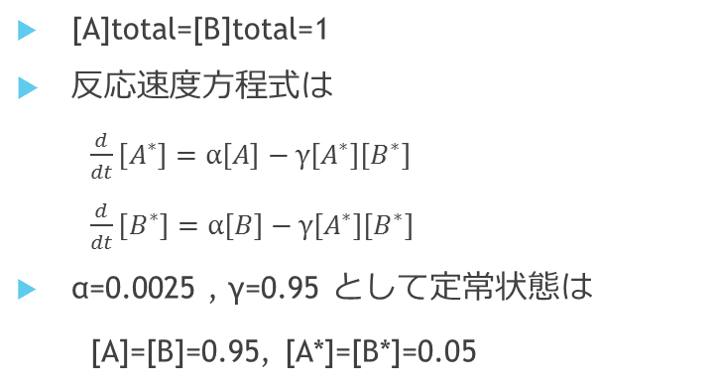
③分子の少数性(Noise/Discreteness)
簡単な思考実験を（冨樫祐一 生体の科学 65,450 (2014)）
α
[A]total=[B]total=1
反応速度方程式は
$\frac{d}{dt}\left[A^{∗}\right]=α\left[A\right]−γ\left[A^{∗}\right]\left[B^{∗}\right]$
$\frac{d}{dt}\left[B^{∗}\right]=α\left[B\right]−γ\left[A^{∗}\right]\left[B^{∗}\right]$
α=0.0025 , γ=0.95 として定常状態は
[A]=[B]=0.95, [A*]=[B*]=0.05
A
A*
一定の確率で活性化
α
B
B*
γ
A*
＋
B
A*
＋
B*
A×10000個
B×10000個
体積V=10000
A×10個
B×10個
体積V=10
γ
A
＋
B*
×1000個
の容器に分割‼
ぶつかると
等しく一定の確率でどちらかが勝つ
……
……
………
……
………
Notes:
多数もつ成分ではランダムな変異が全部を同時に一方向には変えられないので平均としては相殺される一方で少数しかない側の変化は全体に影響を及ぼす。相互に助け合って複製する系では少数しかない側がよく保存され、相手側を制御する＝Minority Control

Slide 26
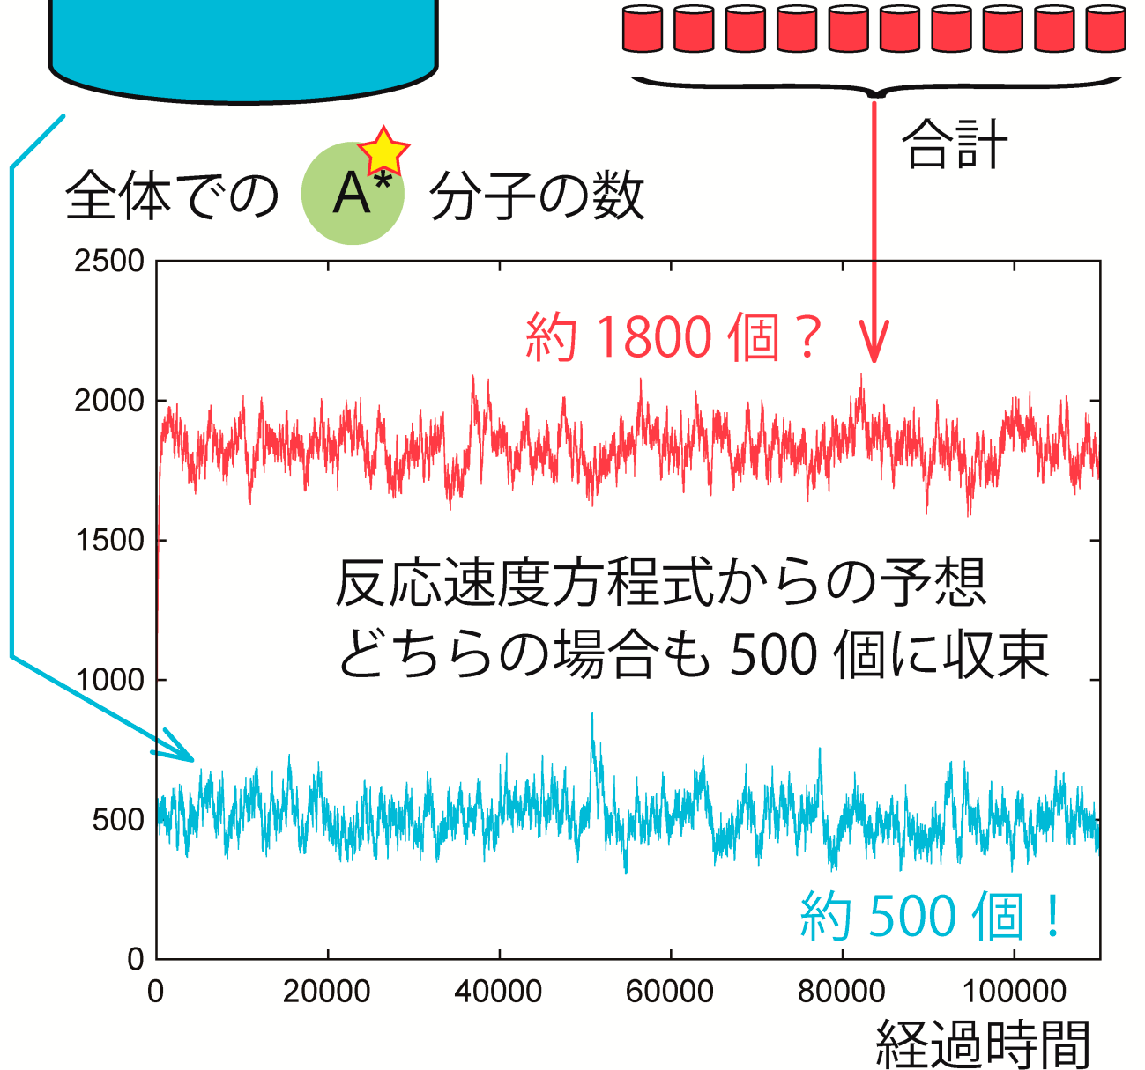
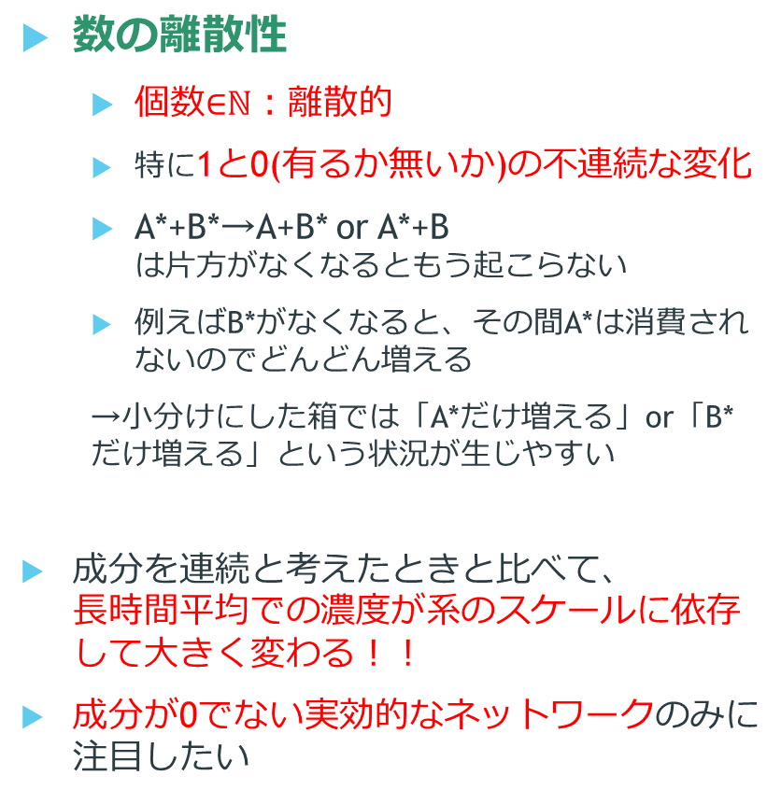
③分子の少数性(Noise/Discreteness)
反応速度方程式からの予想では…
濃度（個数／体積）だけで決まってほしい
いずれの場合も[A*]=[B*]=500個に収束するはずだが…
数の離散性
個数$∈$ℕ：離散的
特に1と0(有るか無いか)の不連続な変化
A*+B*→A+B* or A*+B は片方がなくなるともう起こらない
例えばB*がなくなると、その間A*は消費されないのでどんどん増える
→小分けにした箱では「A*だけ増える」or「B*だけ増える」という状況が生じやすい
成分を連続と考えたときと比べて、 長時間平均での濃度が系のスケールに依存して大きく変わる！！
成分が0でない実効的なネットワークのみに注目したい
[A*]の個数
分割した場合
分割しなかった場合

Slide 27
③分子の少数性(Noise/Discreteness)
空間的な離散性
密度が低いと離散性が効いてくることも
1個でも全体の振る舞いに影響を及ぼせる
鋳型や触媒として働く場合、1個の分子が繰り返し何度も使用される
空間的な局在も考慮 ←Molecular Crowdingも影響
Shnerb “AB model”
触媒AがBを生成→生成したBとAが反応
Togashi＆Kaneko model
3成分モデル
→Aが低密度だとどうなるか？
A→A+B
A+B→A+2B
B→φ(消滅)
B
B
B
A
B
B
The importance of being discrete
：Life always wins on the surface
Shnerb et al., PNAS 97, 10322 (2000)
B
B
B
B
A+C→A+B
B+C→2C
2A→A+B
2B→A+B
Molecular discreteness in reaction-diffusion systems
yields steady states not seen in the continuum limit
Togashi, Kaneko,. PRE 70, 020901 (2004)

Slide 28
③分子の少数性(Noise/Discreteness)
B
B
B
B
B
A
A
Shnerb “AB model”では
拡散遅い、A密度高い
拡散早い、A密度低い
拡散遅い、A密度低い
Bの分解が早い場合、AとBの共局在が起こる
BはAから離れられない（拡散するとすぐに分解される）
B
B
A
B
B
B
B
A
A→A+B
A+B→A+2B
B→φ(消滅)
B
B
A
B
B
B
B
B
B
B
B
B
B
B
B
B
B
B
A
B
A
B
B
B
B
B
B
B
B
B
B
B
B
B
B
A
B
B
B
B
B
B
B
B
B
B
B
B
B
B
B
B
B
B
B
B
B
B
B
B
B
B
B
B
B
B
B
B
B
B
B
B
B
B
B
B
B
B
B
B
B
B
B
A
B
A
B
B
B
B
B
B
B
B
B
B
B
B
B
B
B
B
B
B
B
B
A
B
B
A
B
B
B
A
B
B
B
B
B
B
B
B
B
B
B
B
B
B
B
B
B
分子混雑でも同様の効果
B
B

Slide 29
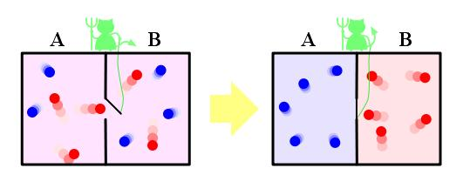
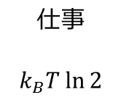
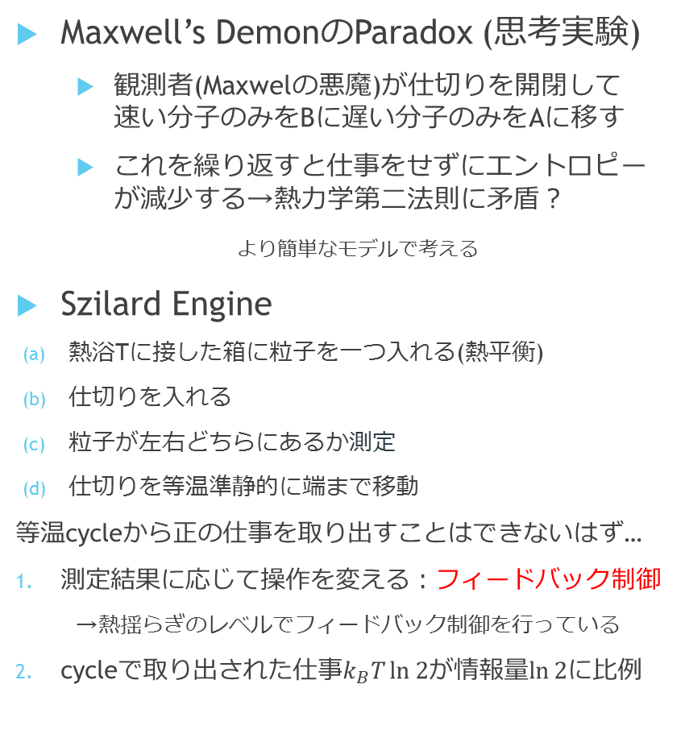
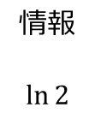
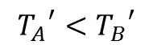
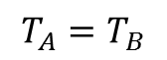
熱力学第二法則の破れ(？)
Maxwell’s DemonのParadox (思考実験)
観測者(Maxwelの悪魔)が仕切りを開閉して 速い分子のみをBに遅い分子のみをAに移す
これを繰り返すと仕事をせずにエントロピーが減少する→熱力学第二法則に矛盾？
より簡単なモデルで考える
Szilard Engine
熱浴Tに接した箱に粒子を一つ入れる(熱平衡)
仕切りを入れる
粒子が左右どちらにあるか測定
仕切りを等温準静的に端まで移動
等温cycleから正の仕事を取り出すことはできないはず…
測定結果に応じて操作を変える：フィードバック制御
→熱揺らぎのレベルでフィードバック制御を行っている
cycleで取り出された仕事$k_{B}T\ln{2}$が情報量$\ln{2}$に比例
$$T_{A}=T_{B}$$
$${T_{A}}^{′}<{T_{B}}^{′}$$
(a) 初期平衡
(b) 仕切りを入れる
?
?
仕事
$$k_{B}T\ln{2}$$
情報
$$\ln{2}$$
(c) 測定
(d) フィードバック
沙川貴大「情報処理の熱力学」より

Slide 30
情報熱力学(Information Thermodynamics)
Maxwell’s Demonは
「揺らぎ」についての情報を測定してフィードバック制御を行うデバイス と解釈できる
→測定・フィードバックなどの情報処理過程（熱揺らぎのレベル） に適応できるように熱力学第二法則や非平衡統計力学の関係式を拡張したい ＝情報熱力学(Information Thermodynamics)
情報理論（Information Theory）
“情報”の通信において、通信の精度を評価し最適化する学問
→通信の入力と出力の確率的な相関を見る：確率分布とInの凸不等式
揺らぐ系の熱力学（Stochastic Thermodynamics）
微小な熱機関（分子モーター）でも熱力学量に関する普遍的な法則が成り立つか？
確率過程による記述→Langevin方程式に基づく熱・仕事の定義
揺らぎの定理による熱力学形式の第二法則の導出

Slide 31
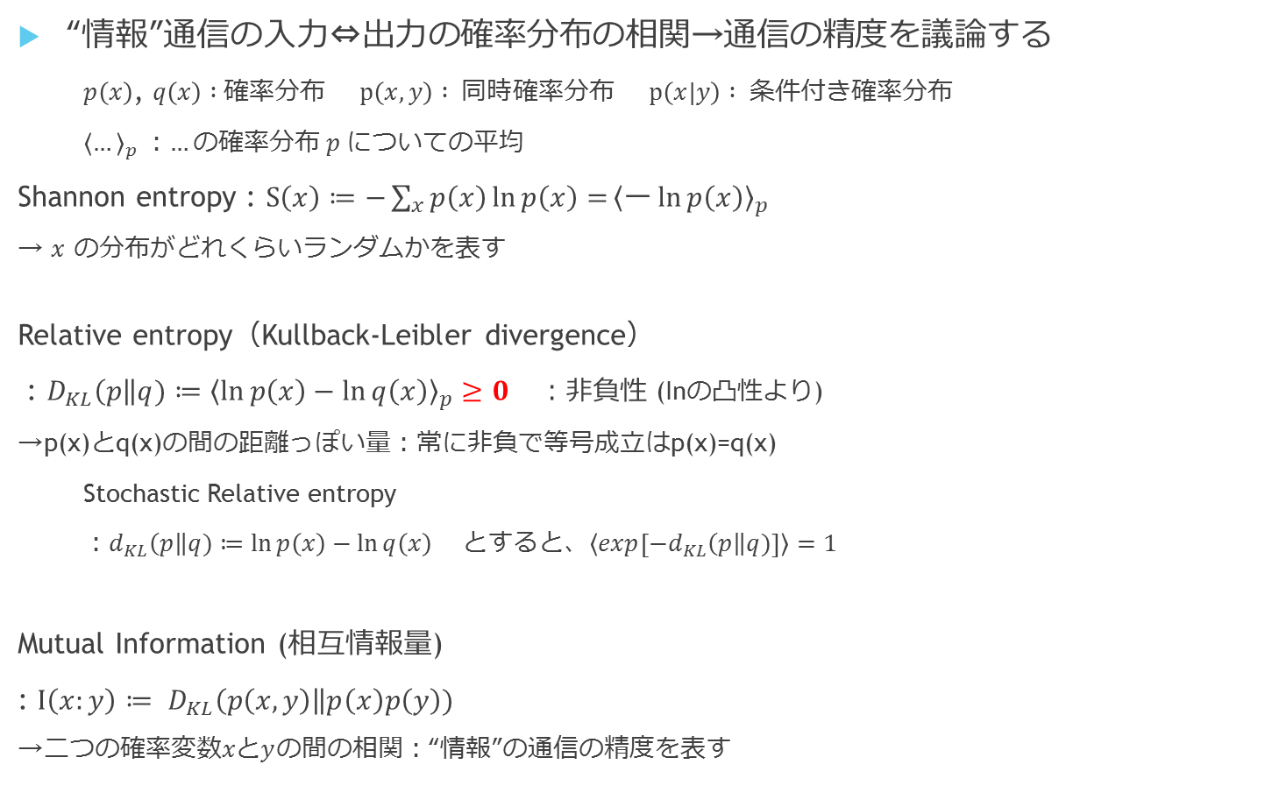
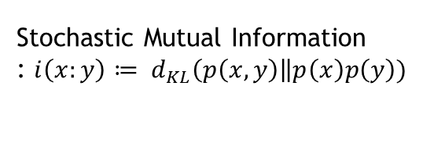
情報理論とは
“情報”通信の入力⇔出力の確率分布の相関→通信の精度を議論する
$p\left(x\right)$, $q\left(x\right) :$確率分布 $p\left(x,y\right) : 同時$確率分布 $p\left(x|y\right) : 条件付き$確率分布
${\left\langle …\right\rangle }_{p}$ ：$…の確率分布 p についての平均$
Shannon entropy : $S\left(x\right)≔−\sum_{x}{p\left(x\right)\ln{p\left(x\right)=}}{\left\langle ー\ln{p\left(x\right)}\right\rangle }_{p}$
→ $x$ の分布がどれくらいランダムかを表す
Relative entropy（Kullback-Leibler divergence）
: $D_{KL}\left(p\right.\left\|q\right.)≔{\left\langle \ln{p\left(x\right)}−\ln{q\left(x\right)}\right\rangle }_{p}≥0$ ：非負性 (Inの凸性より)
→p(x)とq(x)の間の距離っぽい量：常に非負で等号成立はp(x)=q(x)
Stochastic Relative entropy
：$d_{KL}\left(p\right.\left\|q\right.)≔\ln{p\left(x\right)}−\ln{q\left(x\right)}$とすると、$\left\langle exp\left[−d_{KL}\left(p\right.\left\|q\right.)\right]\right\rangle =1$
Mutual Information (相互情報量)
: $I\left(x:y\right)≔ D_{KL}\left(p\right.\left(x,y\right)\left\|p\left(x\right)p\right.\left(y\right))$
→二つの確率変数$xとy$の間の相関：“情報”の通信の精度を表す
S(x,y)
S(x|y)
I(x:y)
S(y|x)
S(x)
S(y)
Stochastic Mutual Information
: $i\left(x:y\right)≔ d_{KL}\left(p\right.\left(x,y\right)\left\|p\left(x\right)p\right.\left(y\right))$
伊藤創佑「情報理論と小さな系の熱力学」より

Slide 32
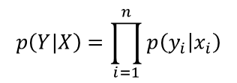
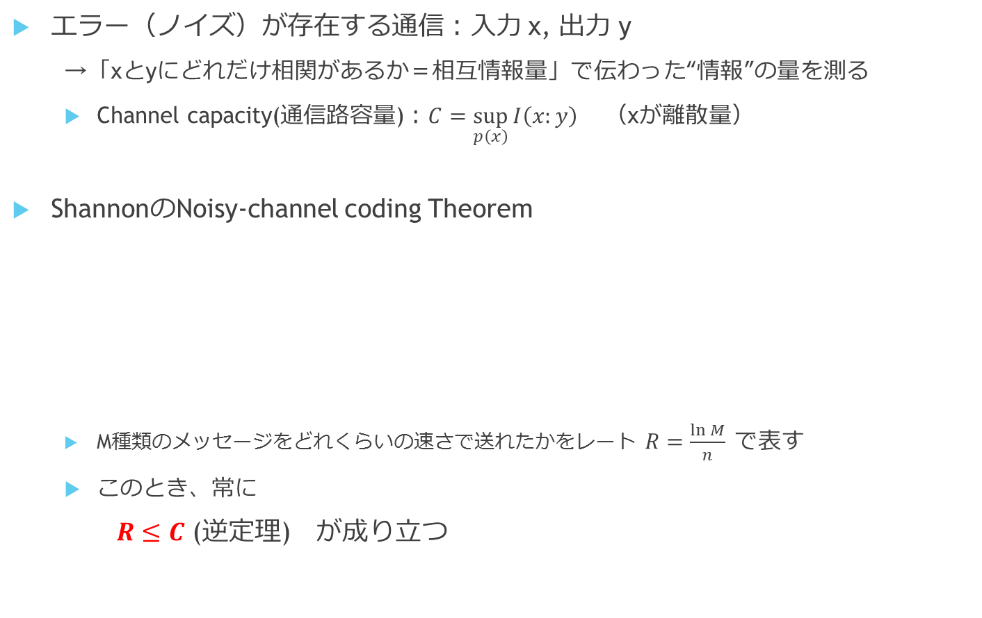
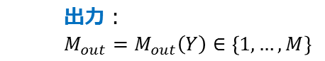
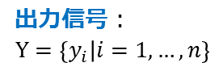


通信路(Communication Channel)
エラー（ノイズ）が存在する通信：入力 x, 出力 y
→「xとyにどれだけ相関があるか＝相互情報量」で伝わった“情報”の量を測る
Channel capacity(通信路容量)：$C=\sup_{p\left(x\right)}{I\left(x:y\right)}$（xが離散量）
ShannonのNoisy-channel coding Theorem
M種類のメッセージをどれくらいの速さで送れたかをレート $R=\frac{\ln{M}}{n} で$表す
このとき、常に
$R≤C$ (逆定理) が成り立つ
p(y|x)
入力：
$$M_{in}∈\left\{1, …,M\right\}$$
Encoder
Decoder
出力：
$$M_{out}=M_{out}\left(Y\right)∈\left\{1, …,M\right\}$$
入力信号に変換：
$$X\left(M_{in}\right)≔\left\{x_{i}\left(M_{in}\right) | i=1,…,n\right\}$$
$$p\left(Y|X\right)=\prod_{i=1}^{n}{p\left(y_{i} | x_{i}\right)}$$
出力信号：
$$Y=\left\{y_{i} | i=1,…,n\right\}$$
n:冗長度を表す
伊藤創佑「情報理論と小さな系の熱力学」より
Notes:
Xが連続量のときは、p(x)について現実的な制限があるはず
Gaussian channelなら
〈x^2〉≦P：分布を作り出すPowerに相当

Slide 33


揺らぐ系の熱力学
1粒子系の熱力学を組み立てたい→熱揺らぎについての普遍的な性質
Overdumped Langevin方程式
Brown運動をモデル化：実測的な時間スケールでは慣性項を無視できる
$γ\frac{d\hat{x}}{dt}=−\frac{∂U\left(\hat{x};a\right)}{∂x}+{\hat{ξ}}_{T}$
γ:粘性率 U:ポテンシャル a:操作パラメーター
${\hat{ξ}}_{T}$:熱揺らぎ $\left\langle {\hat{ξ}}_{T}\left(t_{1}\right){\hat{ξ}}_{T}\left(t_{2}\right)\right\rangle =2γk_{B}Tδ\left(t_{1}−t_{2}\right)$:揺動散逸関係
熱力学第一法則：仕事と熱の定義
$dU=d\hat{W}+d\hat{Q}$
$d\hat{W}=\frac{∂U}{∂a}da , d\hat{Q}=\frac{∂U}{∂\hat{x}}○d\hat{x}=\left(−γ\hat{v}+{\hat{ξ}}_{T}\right)○d\hat{x}$ $○$:Stratonovich積分
仕事＝マクロな自由度($a$)
を通したエネルギー流
熱＝ミクロな自由度(熱浴)
を通したエネルギー流
関本謙「ゆらぎのエネルギー論」
金澤輝代士「揺らぐ系の熱力学の基礎」より

Slide 34



揺らぎの定理
詳細揺らぎの定理(詳細釣り合い)
$x_{t}$:微小系のダイナミクスが(複数の)熱浴に弱く接触しているとき
$p\left(x_{t′} | x_{t}\right)p_{eq}\left(z_{t}\right)=p_{B}\left(x_{t} | x_{t′}\right)p_{eq}\left(z_{t′}\right)$
$p_{B}:Backward processについての$遷移確率, $p_{eq}\left(z_{t}\right):熱浴の$平衡分布←カノニカル分布だと仮定
→ $\frac{p\left(x_{t′} | x_{t}\right)}{p_{B}\left(x_{t} | x_{t′}\right)}=exp\left(∆s_{bath}\right)$
$∆s_{bath}=\sum_{i}{β_{i}\left(H_{i}\left(z_{t}\right)−H_{i}\left(z_{t′}\right)\right)}$：全熱浴のエントロピー変化
$x_{t}：t=1,2,…,N が、Markov過程 p\left(x_{1},…,x_{n}\right)=p\left(x_{1}\right)p\left(x_{2} | x_{1}\right)…p\left(x_{N} | x_{N−1}\right) で$時間発展
→$∆s_{bath}≔\ln\left[\frac{p\left(x_{2} | x_{1}\right)}{p_{B}\left(x_{1} | x_{2}\right)}\frac{p\left(x_{3} | x_{2}\right)}{p_{B}\left(x_{2} | x_{3}\right)}…\frac{p\left(x_{N} | x_{N−1}\right)}{p_{B}\left(x_{N−1} | x_{N}\right)}\right]$ とかける
エントロピー生成：全系のエントロピーの変化量
$σ≔∆s_{bath}+∆s_{x}$ $∆s_{x}=\ln{p\left(x_{t}\right)−}\ln{p\left(x_{t′}\right)}：$微小系のエントロピー変化
→時間発展が$Markov過程のとき σ=d_{KL}\left(p\left(x_{1},…,x_{n}\right)||p_{B}\left(x_{1},…,x_{n}\right)\right)$
$\left\langle exp\left[−σ\right]\right\rangle =1 ：$Jarzynski等式
$\left\langle σ\right\rangle =D_{KL}\left(p\left(x_{1},…,x_{n}\right)||p_{B}\left(x_{1},…,x_{n}\right)\right)≥0 ：$微小系における熱力学第二法則
$$p_{eq}\left(z_{t}\right)=\frac{1}{Z}exp\left[\sum_{i}{β_{i}H_{i}\left(z_{t}\right)}\right]$$
i:1~nは熱浴の番号
伊藤創佑「情報理論と小さな系の熱力学」より
Notes:
詳細釣り合いの仮定と熱浴の平衡分布がカノニカルである仮定が強力

Slide 35









フィードバック制御下での情報熱力学
$$t$$
フィードバックプロトコル
微小系$x$とメモリ$m$を用意
メモリ$m$の状態は単一：測定により$x_{1}に$応じて決まる
$x_{t}$は$m$の状態に依存して時間発展(フィードバック制御)
→非Markov的な時間発展：$p\left(x_{1},…,x_{N},m\right)=p\left(x_{1}\right)p\left(x_{2} | x_{1},m\right)…p\left(x_{N} | x_{N−1},m\right)$
→エントロピー生成$σ=∆s_{bath}+∆s_{x}$ はStochastic relative entropyではない
→しかし、$σ−i\left(x_{N}:m\right)+i\left(x_{1}:m\right)=d_{KL}\left(p\left(x_{1},…,x_{n},m\right)||p_{B}\left(x_{1},…,x_{n},m\right)\right)$が成り立つ
$\left\langle exp\left[σ−i\left(x_{N}:m\right)+i\left(x_{1}:m\right)\right]\right\rangle =1$ ：Feedback制御下における
$\left\langle d_{KL}\left(p||p_{B}\right)\right\rangle =D_{KL}\left(p||p_{B}\right)≥0$
$\left\langle i\left(x_{t}:m\right)\right\rangle =I\left(x_{t}:m\right)$ より
$\left\langle σ\right\rangle ≥I\left(x_{N}:m\right)−I\left(x_{1}:m\right)$
：Feedback制御下における一般化熱力学第二法則(Sawaga-Ueda)
$$N$$
$$x_{N}$$
$$I\left(x_{N}:m\right)$$
$$m$$
$$x_{1}$$
$$I\left(x_{1}:m\right)$$
$$1$$
一般化Jarzynski等式
Sagawa, Ueda,.
PRL 109, 1806022 (2012)

Slide 36










Bayesian Networkへの拡張
フィードバックプロトコルでは時間遅れや相互作用する系には適用できない →より一般的なBayesian Networkの導入
同時確率分布をChain ruleで展開する $\tilde{A}≔\left\{a_{1},…,a_{N}\right\}$ $p\left(a_{1},…,a_{N}\right)=p\left(a_{1}\right)p\left(a_{2} | a_{1}\right)p\left(a_{3} | a_{2},a_{1}\right)…p\left(a_{N} | a_{N−1},…,a_{1}\right)$
→確率変数間の依存関係を陽に表して “条件付き”をどこまで減らせるかを有向非循環グラフで表現する
$p\left(a_{t} | a_{t−1},…,a_{1}\right)=p\left(a_{t} | pa\left(a_{t}\right)\right)$ ：Bayesian Networkの定義
$p\left(a_{1},…,a_{N}\right)=\prod_{t=1}^{N}{p\left(a_{t} | pa\left(a_{t}\right)\right)}$
小さな“部分系”：$\tilde{X}≔\left\{x_{1},…,x_{M}\right\}⊆\tilde{A}$
とそれ以外：$\tilde{C}≔\tilde{A}∖\tilde{X}≔\left\{c_{1},…,c_{N−M}\right\}$に分ける
$x_{k}$から$x_{k+1}$への時間発展：$p\left(x_{k+1} | pa\left(x_{k+1}\right)\right) →$熱浴のエントロピー変化：
部分系$\tilde{X} での$詳細揺らぎの定理は
$∆s_{bath}≔\ln\left[\frac{p\left(x_{2} | x_{1},{\tilde{B}}_{2}\right)}{p_{B}\left(x_{1} | x_{2},{\tilde{B}}_{2}\right)}\frac{p\left(x_{3} | x_{2},{\tilde{B}}_{3}\right)}{p_{B}\left(x_{2} | x_{3},{\tilde{B}}_{3}\right)}…\frac{p\left(x_{M} | x_{M−1},{\tilde{B}}_{M}\right)}{p_{B}\left(x_{M−1} | x_{M},{\tilde{B}}_{M}\right)}\right]$
部分系$\tilde{X} の$エントロピー生成は $σ=∆s_{bath}+∆s_{x}$
$$a_{t}$$
$$a_{t3}$$
$$a_{t2}$$
$$a_{t1}$$
parents
$$\left\{\begin{aligned}x_{k′}∈pa\left(x_{k}\right) \left(k^{′}=k−1\right) \\ x_{k′}∉pa\left(x_{k}\right) \left(k^{′}≠k−1\right)\end{aligned}\right.$$
$$pa\left(a_{t}\right)$$
$$t>t1, t2,t3$$
$$\ln{\frac{p\left(x_{k+1} | x_{k},{\tilde{B}}_{k+1}\right)}{p_{B}\left(x_{k} | x_{k+1},{\tilde{B}}_{k+1}\right)}}$$
$${\tilde{B}}_{k+1}≔pa\left(x_{k+1}\right)∖x_{k}$$
Notes:
P(a1|φ)=p(a1)

Slide 37




部分系：ネットワーク上での情報熱力学
エントロピー生成 $σ に$“一定項”を加えることでStocahstic relative entropyにしたい
Transfer entropy：部分系$\tilde{X} から$他の系の $c_{l}∈\tilde{C}$への情報の流れ
$I_{tr}^{l}≔\left\langle \ln{p\left(c_{l} | pa\left(c_{l}\right)\right)}−\ln{p\left(c_{l} | c_{l−1},…,c_{1}\right)}\right\rangle$
$i_{tr}^{l}≔\ln{p\left(c_{l} | pa\left(c_{l}\right)\right)}−\ln{p\left(c_{l} | c_{l−1},…,c_{1}\right) }：$stochastic transfer entropy
始相関：$I_{ini}=I\left(x_{1}:pa\left(x_{1}\right)\right)$ $i_{ini}=i\left(x_{1}:pa\left(x_{1}\right)\right)$
終相関：$I_{fin}=I\left(x_{M}:\tilde{C}′\right)$ $i_{fin}=i\left(x_{M}:\tilde{C}′\right)$
$σ−i_{fin}+i_{ini}+\sum_{c_{l}∈\tilde{C}}{i_{tr}^{l}}=d_{KL}\left(p\left(a_{1},…,a_{N}\right)||p_{B}\left(a_{1},…,a_{N}\right)\right)$ が成り立つ
$\left\langle exp\left[σ−i_{fin}+i_{ini}+\sum_{c_{l}∈\tilde{C}}{i_{tr}^{l}}\right]\right\rangle =1$：部分系についての
$\left\langle σ\right\rangle ≥I_{fin}−I_{ini}−\sum_{c_{l}∈\tilde{C}}{I_{tr}^{l}}$
：部分系についての一般化熱力学第二法則(Ito-Sagawa)
系 $\tilde{X}$ のおかげで時刻$l$での$\tilde{C} の$時間発展に
情報エントロピー的にどれだけ得をしたか
$$\tilde{C}′≔\tilde{C}∩\left(x_{M}のancestor\right)$$
一般化Jarzynski等式
Ito, Sagawa,.
PRL 111,180603 (2013)

Slide 38






情報熱力学の生体シグナル伝達への適用
E. coli 走化性のシグナル伝達
負のFeedback loopによるsensory adaptation
ロバストなシグナル伝達
2D Langevin方程式によるモデル化
$\left\{\begin{aligned}{\dot{a}}_{t}=−\frac{1}{τ^{a}}\left(a_{t}−αm_{t}+{βl}_{t}\right)+ξ_{t}^{a} \\ {\dot{m}}_{t}=−\frac{1}{τ^{m}}a_{t}+ξ_{t}^{m}\end{aligned}\right.$
リガンド$l_{t}$の変化がキナーゼ$a_{t}$の変化を引き起こす：シグナル伝達
メチル化$m_{t}$によってキナーゼ$a_{t}$の変化が抑制される：フィードバック
→Negative Feedbackによって「熱力学的」に得をする
→つまり、エントロピー生成 $σ$は負
「得をすることができる量($−σ$)」は Feedback loopでの「情報の流れ」によって上限を与えられる
$$\left\langle ξ_{t}^{x}\right\rangle =0$$
$$\left\langle ξ_{t}^{x}ξ_{t′}^{x′}\right\rangle =2T_{t}^{x}δ_{xx′}δ\left(t−t′\right)$$
$a_{t}：キナーゼ$活性
$m_{t}$：メチル化レベル
$l_{t}：$リガンド濃度
$τ^{m}≫τ^{a}>0：$時定数
$α, β>0$
Tu et al., PNAS 105, 14855 (2008)

Slide 39











情報熱力学の生体シグナル伝達への適用
$a_{t}$と$m_{t}$の間でのMarkov的な2体相互作用
→$\left\{a_{t}\right\}=\tilde{X}$, $\left\{m_{t}\right\}=\tilde{C}$と考える（つまり、メチル化機構＝Maxwell’s Demonにあたる）
単位時間の変化t→t+dtで $p\left(a_{t},a_{t+dt},m_{t},m_{t+dt}\right)=p\left(a_{t}, m_{t}\right)p\left(a_{t+dt} | a_{t}, m_{t}\right)p\left(m_{t+dt} | a_{t}, m_{t}\right)$
Ito-Sagawaを解$くと \left\langle σ\right\rangle ≥I\left(a_{t+dt}:\left\{m_{t+dt},m_{t}\right\}\right)−I\left(a_{t}:\left\{m_{t+dt},m_{t}\right\}\right)$
$=I\left(a_{t+dt}:m_{t+dt}\right)−I\left(a_{t}:m_{t}\right)+{dI}_{t}^{Btr}−{dI}_{t}^{tr}$
熱浴のエントロピー変化は
Heat absorption： を用いて
$\left\langle {∆s}_{t}^{bath}\right\rangle =−\frac{J_{t}^{a}}{T_{t}^{a}}dt$ とかける
${dS}_{t}^{a|m}≔S\left(a_{t+dt} | m_{t+dt}\right)−S\left(a_{t} | m_{t}\right)：$系$\tilde{X}$の条件付きエントロピー変化 として、
${dI}_{t}^{tr}+{dS}_{t}^{a|m}≥\frac{J_{t}^{a}}{T_{t}^{a}}dt$ →定常状態では $\frac{{dI}_{t}^{tr}}{dt}≥\frac{J_{t}^{a}}{T_{t}^{a}}$
$$I_{fin}$$
$$a_{t+dt}$$
$$m_{t+dt}$$
$${dI}_{t}^{tr}≔\left\langle \ln{p\left(m_{t+dt} | a_{t}, m_{t}\right)}\right\rangle −\left\langle \ln{p\left(m_{t+dt} | m_{t}\right)}\right\rangle$$
$${dI}_{t}^{Btr}≔\left\langle \ln{p\left(m_{t} | m_{t+dt}, a_{t+dt}\right)}\right\rangle −\left\langle \ln{p\left(m_{t} | m_{t+dt}\right)}\right\rangle$$
$$I_{tr}$$
$$J_{t}^{a}≔\left\langle \left(ξ_{t}^{a}−{\dot{a}}_{t}\right)○{\dot{a}}_{t}\right\rangle =\frac{1}{τ^{a}}\left[T_{t}^{a}−\frac{1}{τ^{a}}\left\langle {\left(a_{t}−αm_{t}+{βl}_{t}\right)}^{2}\right\rangle \right]$$
$$a_{t}$$
$$m_{t}$$
$$I_{ini}$$
情報の流れ
熱力学的な利得（熱浴のエントロピー変化）
Maxwell’s demon in biochemical signal transduction with feedback loop
Ito & Sagawa., Nat. Comm. 6, 7498 (2015)

Slide 40


情報理論とのアナロジー
Biochemical Network
$${dI}_{t}^{tr}=\frac{1}{2}\ln\left(1+\frac{{\dot{P}}_{t}}{N_{t}}dt\right)$$
熱力学的な利得
＝シグナル伝達系のノイズに対する信号の 正確さを表す（適応のロバストネス）
→情報の流れによって上限が決まる
Shannon情報理論
$$C=\frac{1}{2}\ln\left(1+\frac{P}{N}\right)$$
エラーのない通信のレートR
＝ノイズのある通信路に対して正確に通信 できる信号の量を表す
→通信路容量Cによって上限が決まる
熱散逸とロバストネスのトレードオフ
Maxwell’s demon in biochemical signal transduction with feedback loop
Ito & Sagawa., Nat. Comm. 6, 7498 (2015)

Slide 41
まとめ
生物を数理・物理で記述するには？
反応拡散系（拡散方程式）で記述できるパターンでかなり説明できる
フィードフォワードループとの組み合わせや交差拡散も使える（勉強中）
拡散による空間構造を考慮した反応拡散シミュレーションも盛ん（eGFRDなど）
反応拡散系で記述できない現象も
→非マルコフ過程、排除体積効果、少数性、場の不均一性（ほかにもあるかも）
→これらの現象を定量的に解析することで、 スケールをまたいだ新しい物理学が構築できるかもしれない
測定・操作技術の向上（一分子計測・制御が可能に）と それに伴う微小系での非平衡熱力学・統計力学の進展
→情報熱力学の構築
（sgwさん「古典系はもうあんまりやること残ってないよ」Σ(ﾟдﾟlll)ｶﾞｰﾝ）
→生体ネットワークの情報の流れを定量的に評価可能に：定量生物学とのコラボ
※まだ細胞内のダイナミクスを測定するのは難しいので（細胞表面付近のみ可能） 、現在は細胞・細胞集団レベル（細胞の分化・増殖過程など）で適用されている段階です

